Slide 1
M.A.R.C.H.

Slide 2
M.A.R.C.H.
Deze aanpak wordt tegenwoordig gebruikt door Defensie en andere veiligheidsdiensten.
Het lijkt in grote lijnen op het (c)ABCDE-protocol, maar MARCH is gekozen omdat het wereldwijd wordt toegepast door de NAVO en de VN.
Daarbij ligt de focus op alleen de handelingen die écht nodig zijn.
Het MARCH-protocol gaat uit van het principe: treat first what kills first— behandel dus altijd eerst het meest levensbedreigende letsel.

Slide 3
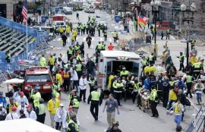
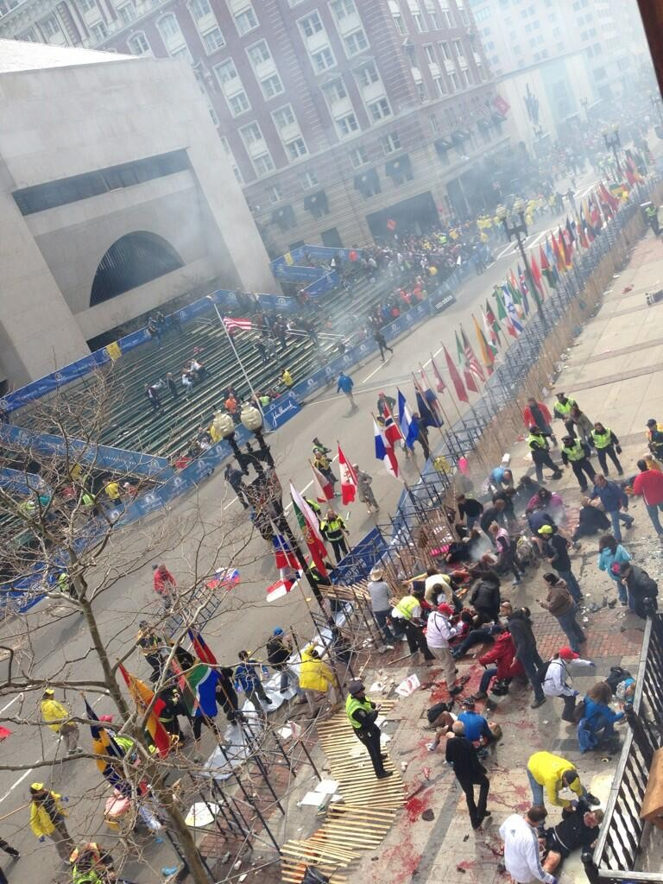
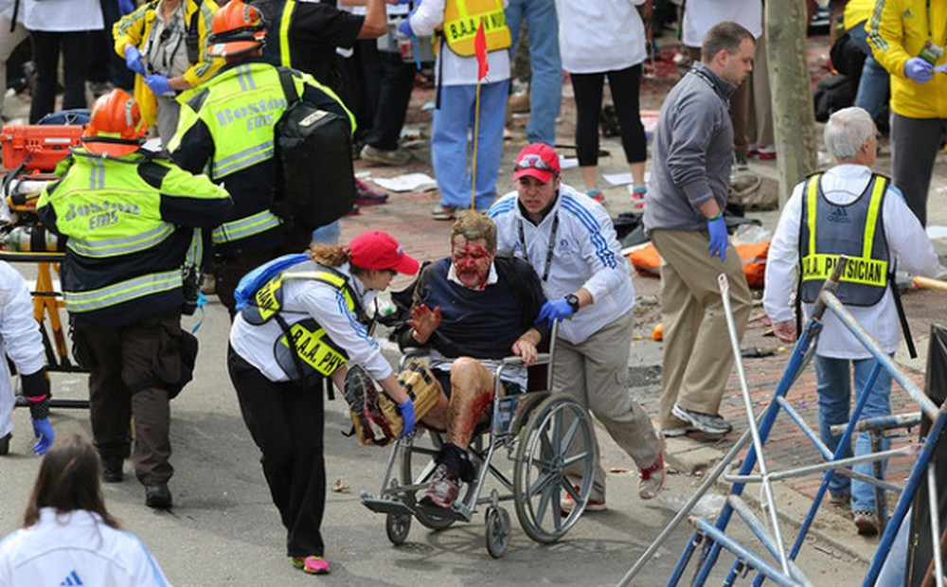
Er heeft zich tijdens de marathon van Boston een explosie voorgedaan bij de finish. Amerikaanse media melden dat er sprake is van twee explosies in het Fairmount Copley Plaza Hotel. Dat ligt nabij de finish lijn van de Boston Marathon.

Slide 4
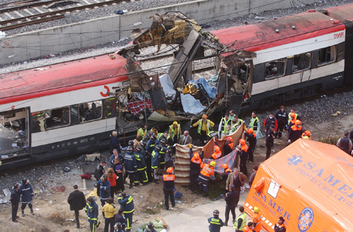
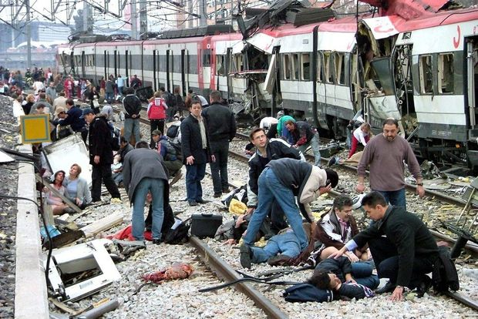
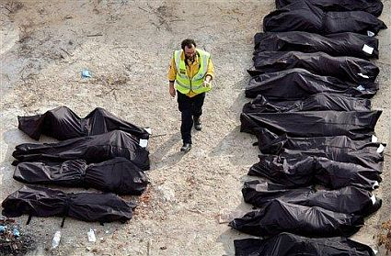
Ramp
De bomaanslagen in Madrid van 11 maart 2004 waren een aantal bomexplosies die plaatsvonden aan boord van vier forensentreinen van de RENFE in Madrid (Spanje), in de ochtend van 11 maart 2004.
Er werden 191 mensen gedood en 1857 verwond, van wie velen ernstig.

Slide 5
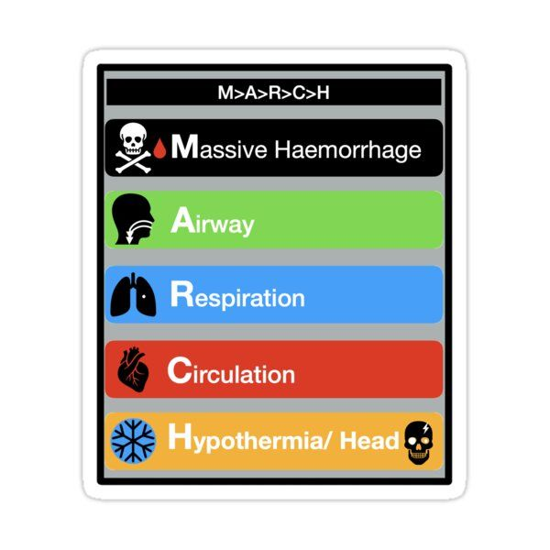
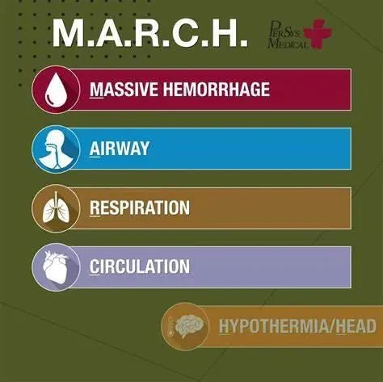

Slide 6
